Slide 1
ALGORITMA PEMROGRAMAN 03. Dasar Pemrograman Bahasa C++
Teguh Pribadi
http://www.teguhpribadi.com
wa/telegram 0857 3600 3963 || wa/call 082 337 475 885

Slide 2
ALGORITMA PEMROGRAMAN
01. SAP & Pengantar Algoritma dan Pemrograman
02. Dasar-Dasar Algoritma Pemrograman
06. Operator
07. Logika Structured/ Sequence
08. Logika Condition
09. UTS
03. Dasar Pemrograman Bahasa C++
04. Tipe Data, Variabel, dan Konstanta
05. Nilai, Ekspresi, Input/Output
11. Prosedur dan Fungsi
12. Array
16. Linked List
10. Logika Looping
17. UAS
13. Algoritma Sorting
14. Algoritma Search
15. Queue and Stack

Slide 3
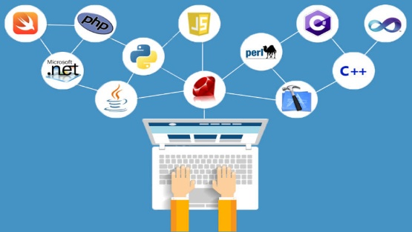
Coding/ Scripting
Bahasa yang dipakai dalam matakuliah ini:
C++

Slide 4
03. Dasar Pemrograman Bahasa C++
Memulai C++ dengan Codeblock
Coding C++

Slide 5
1. Memulai C++ dengan Codeblock

Slide 6
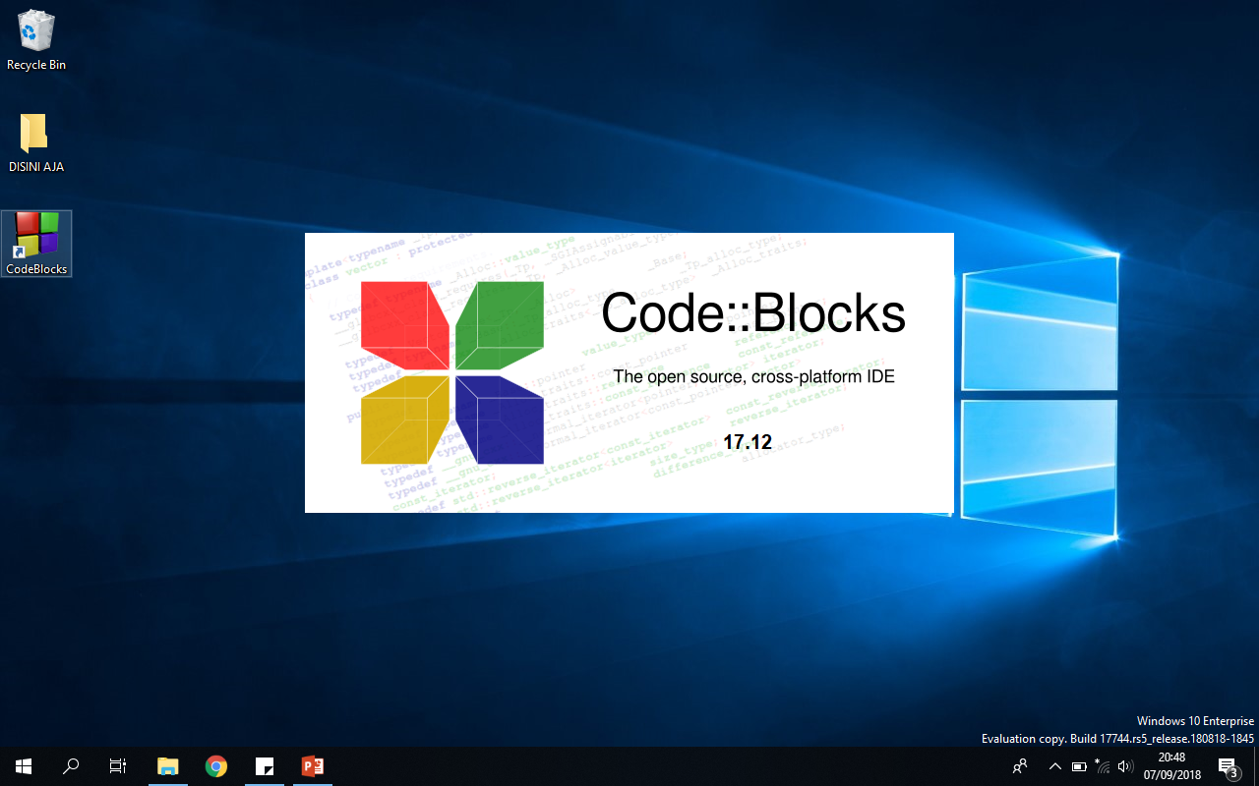
a. Buka aplikasi

Slide 7
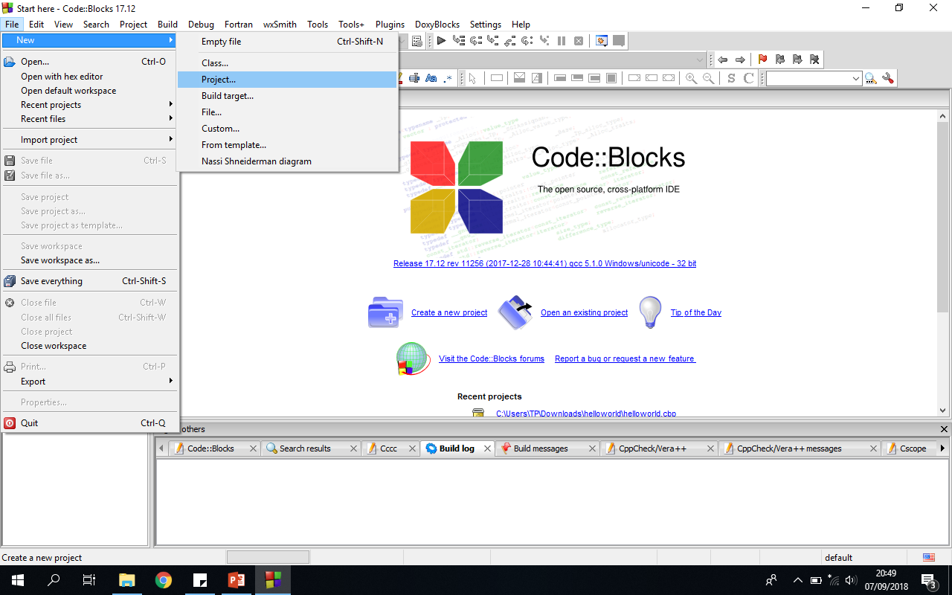
b. File ➔ New ➔ Project

Slide 8
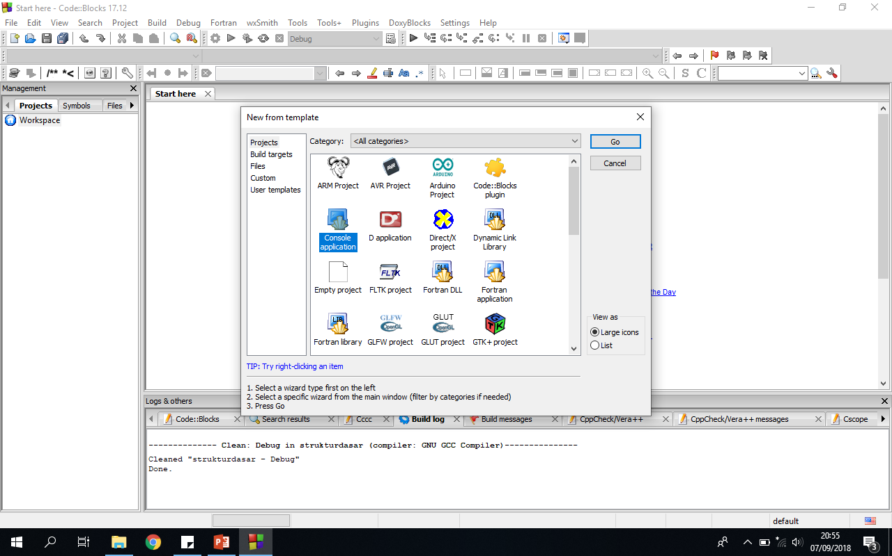
c. New Form Template : Console Application ➔ Go

Slide 9
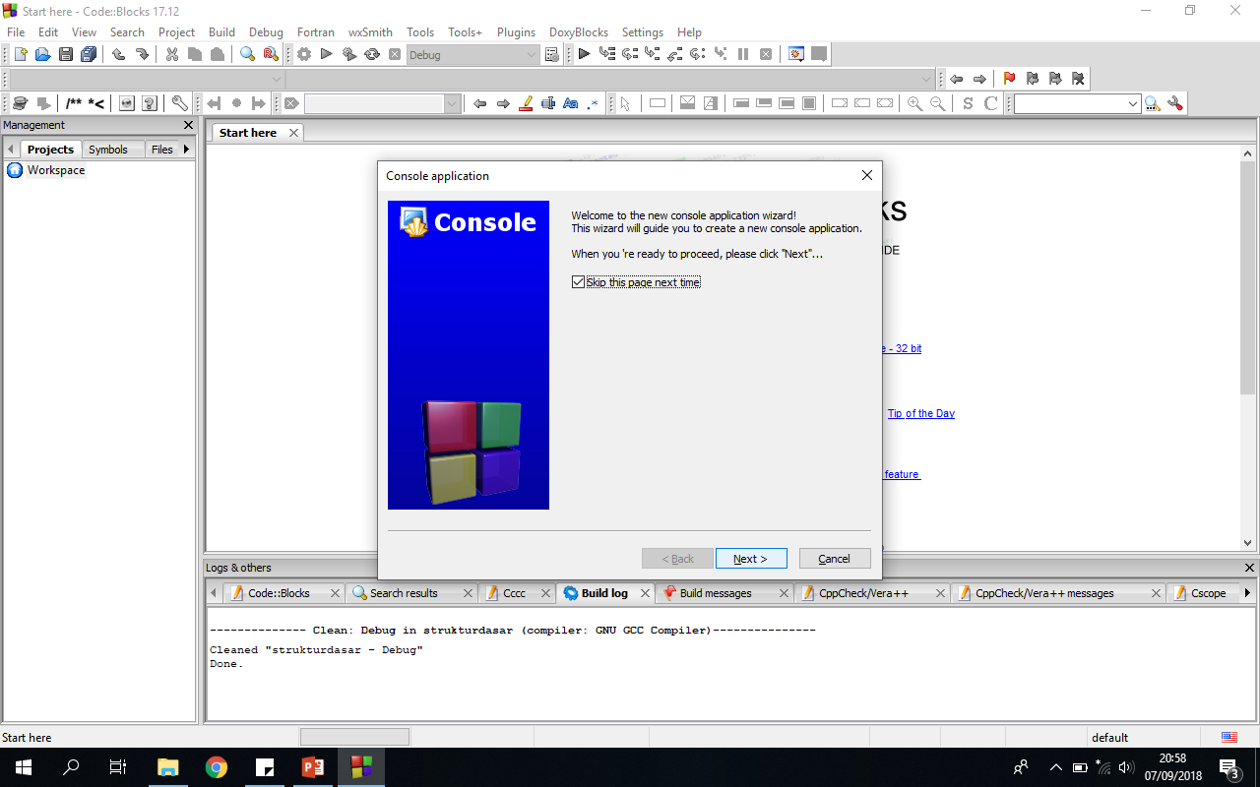
d. Console Application : centang skip ➔ Next

Slide 10
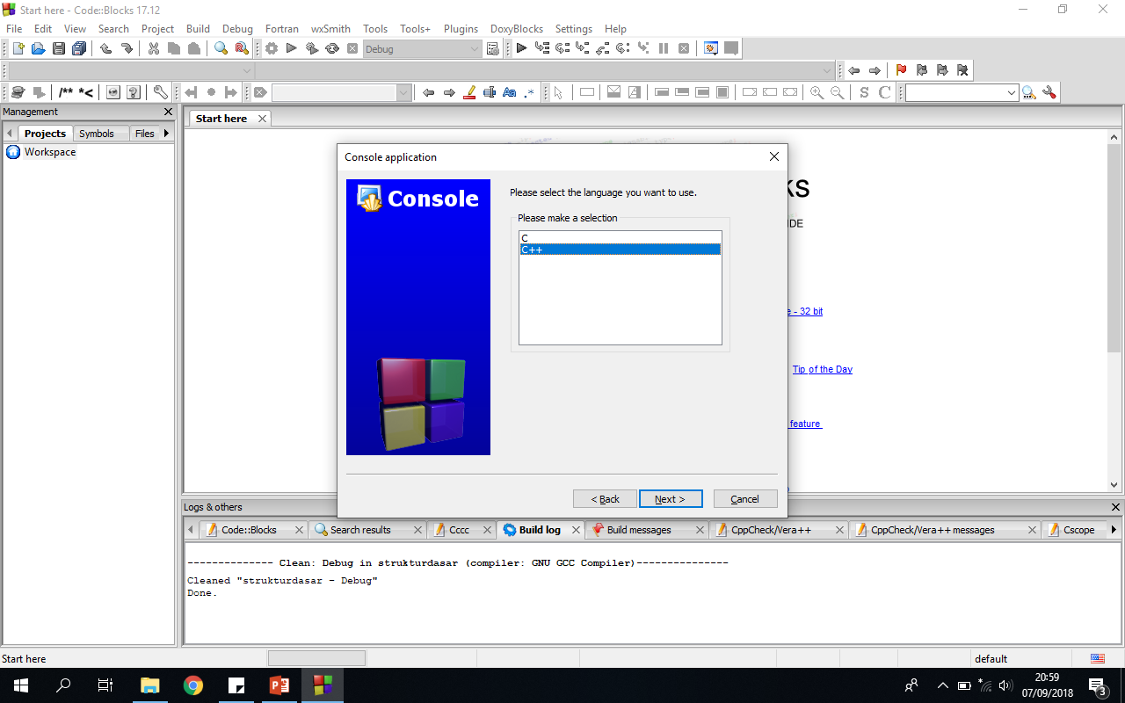
d. Console Application : C++ ➔ Next

Slide 11
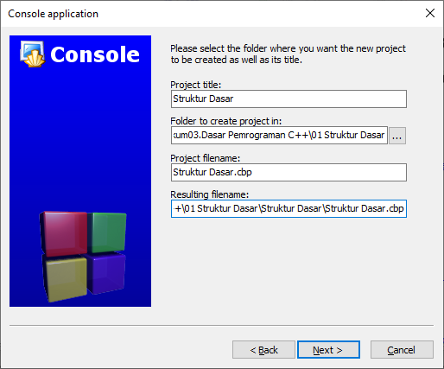
d. Console Application
Project title : nama judul project
Folder to create project in: letak penempatan folder dari project
Project File Name : nama file project
Resulting filename : hasil letak dan nama filenya.
A
B
C
D

Slide 12
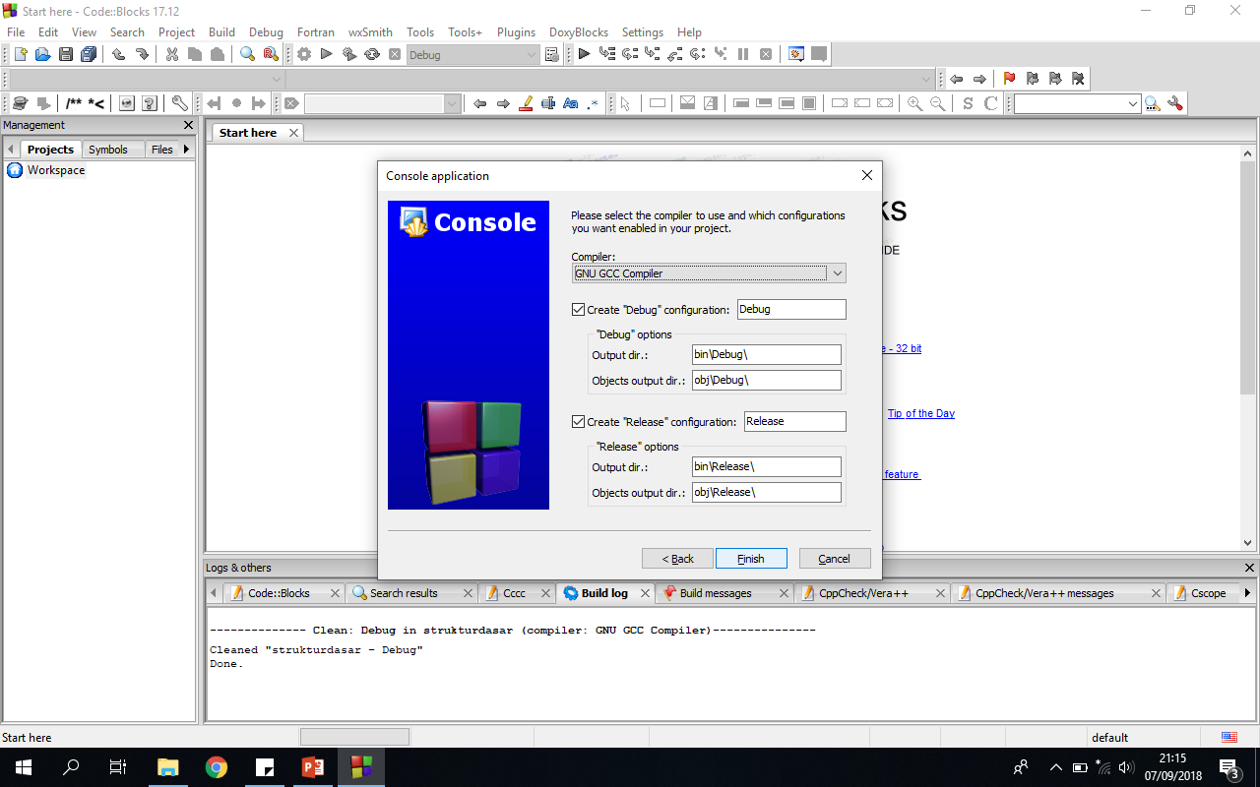
e. Console Application ➔ Finish

Slide 13
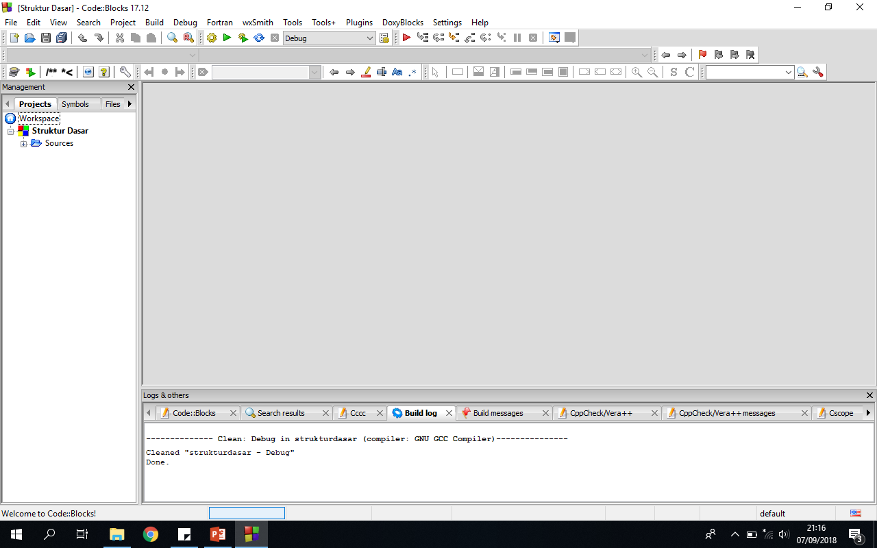
f. Hasil buat file

Slide 14
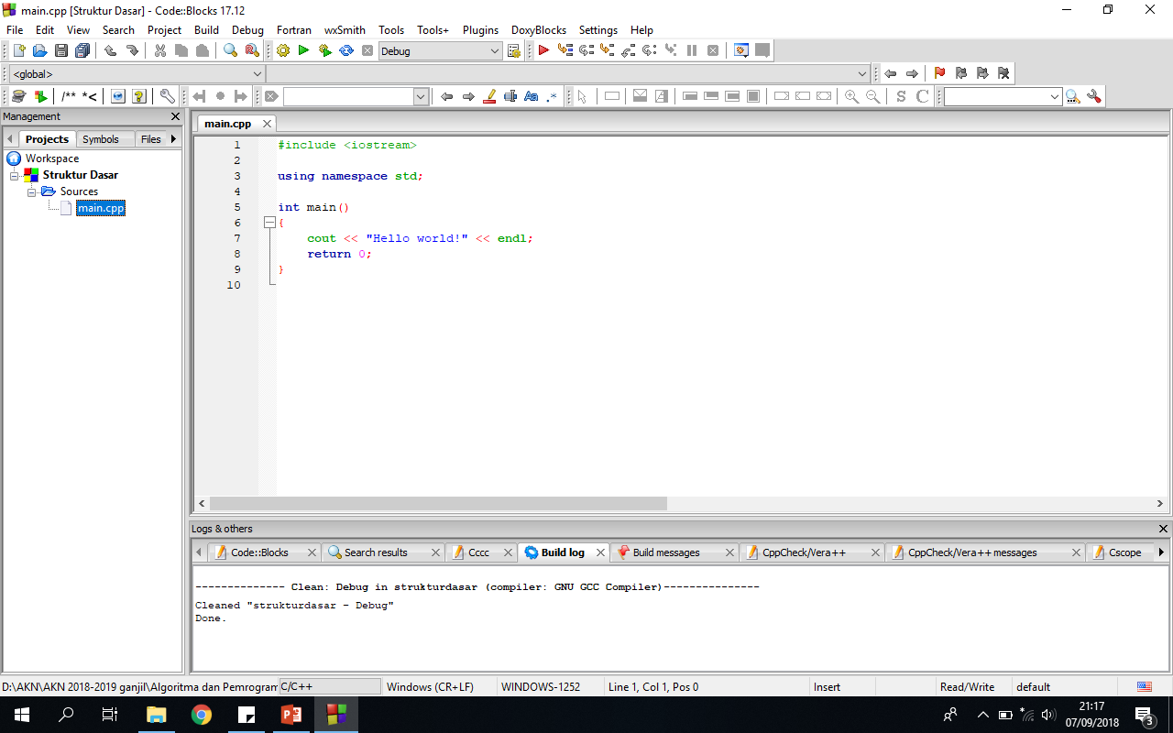
g. Berkas C++ : Sources ➔ main.cpp

Slide 15
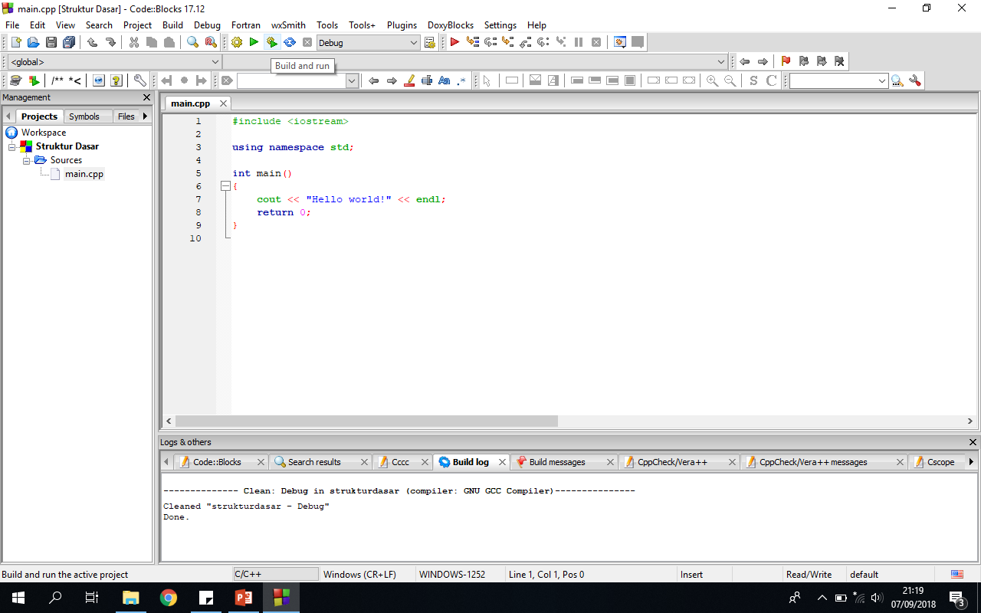
h. Compile : Build and run

Slide 16
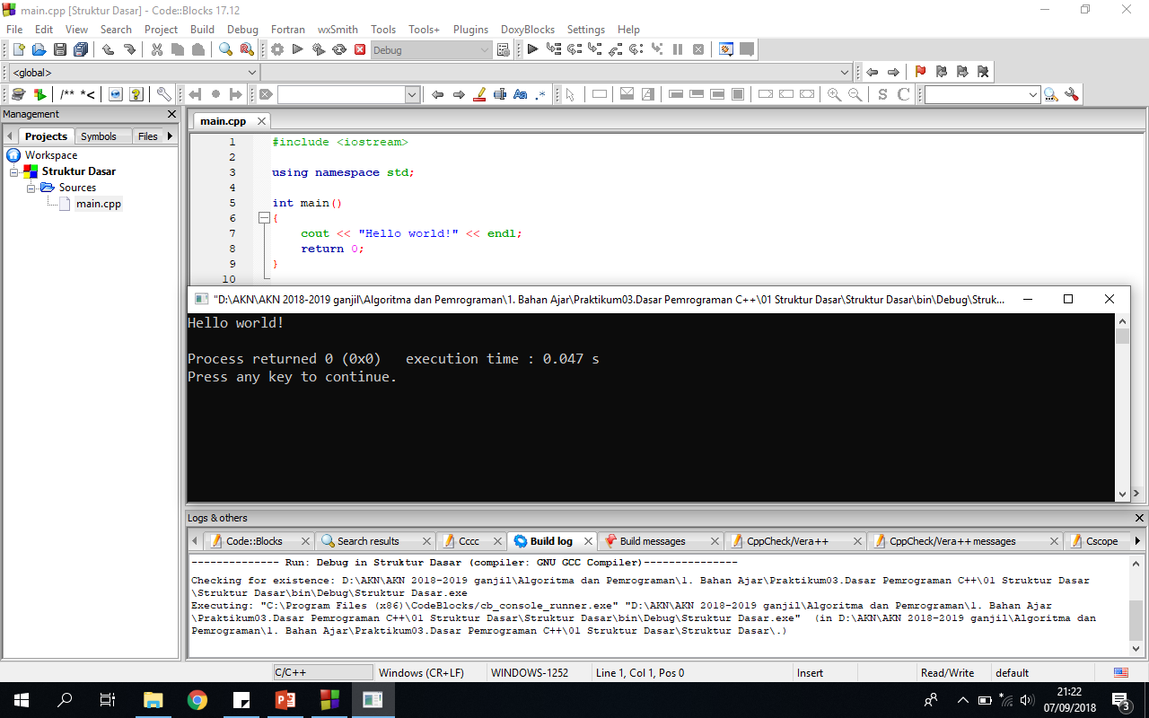
i. Hasil build and run

Slide 17
2. Coding C++
Translator
Kode C++
Komentar di C++
Contoh Coding di C++

Slide 18
a. Translator
Dari bahasa pemrograman tingkat tinggi, agar bisa dijalankan oleh mesin perlu diterjemahkan
Translator → digunakan untuk menterjemahkan bahasa pemrograman hingga bisa dikenali dan dieksekusi oleh komputer
Ada 2 macam:
Interpreter
Compiler

Slide 19
a. Translator: 1) Intrepeter
Input:
Source Code / Kode Program.
Output:
Interpreter tidak menghasilkan file baru/file objek.
Source code langsung diterjemahkan oleh interpreter dan langsung dijalankan, tanpa diubah dulu ke file objek.
Contoh:
PHP

Slide 20
a. Translator: 2) Compiler
Input:
Source Code / Kode Program
Output:
Compiler menghasilkan file baru/file objek
Source code akan dianalisis oleh compiler dan diterjemahkan menjadi object code dan ditulus ke dalam file objek/file baru (COMPILE TIME)
Object code ini yang selanjutnya akan dijalankan (RUN TIME)
Contoh:
C, C++, Java dsb

Slide 21
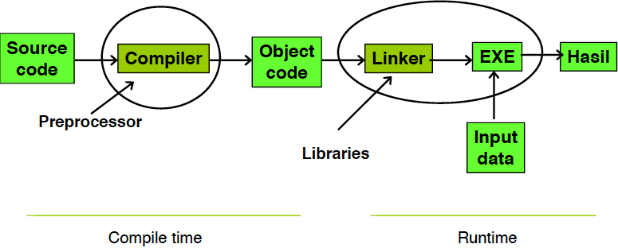
a. Translator: 2) Compiler (2)
C++ Source Code → File Object → Running
COMPILE
RUN

Slide 22
b. Kode C++
//STRUKTUR 1
<preprocessor_directive>
int main(){
<statement> ;
<statement> ;
<statement> ;
return 1;
}
//STRUKTUR 2
<preprocessor_directive>
void main(){
<statement> ;
<statement> ;
<statement> ;
}
Preprocessor Directive : bagian yang mengikutsertakan file atau berkas-berkas fungsi, pendefinisian konstanta, atau fungsi makro tertentu
Fungsi main() : fungsi atau bagian program yang pertama kali akan dijalankan. Program C/C++ yang tidak memiliki main() maka ia tidak bisa dijalankan langsung
Statement : adalah baris instruksi tertentu. Dan setiap statement diakhiri dengan tanda ;

Slide 23
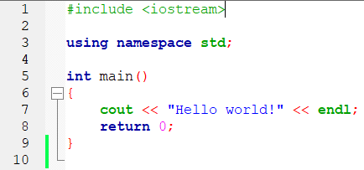
a) Sintaks Penulisan Preprocessor Directive
#include <nama_header>
#include : kode pemanggil header.
<nama_header> : masukkan file header yg dipanggil.
Contoh:
Artinya file header iostream diload dan dapat dipanggil ke dalam program tsb.

Slide 24
b) Sintaks Penulisan fungsi main
Diawali dengan tipe data void atau int. Beberapa compiler mengharuskan diawali dengan tipe data int. Jika menggunakan int makafungsi main harus diakhiri dengan return 1. Jika void, fungsi main tidak perlu diakhiri return.
Nama fungsi main ditulis dengan huruf kecil semua dan diikuti dengan tanda (), seperti main()
Kemudian statement-statement dituliskan di dalam {……..}
Contoh :
int main(){ void main(){
<statement>; <statement>;
<statement>; <statement>;
return 1; }
}

Slide 25
c) Sintaks Statement
Digunakan sintaks printf(“……….”);
Harus menggunakan preprocessor directive #include <stdio.h>
Contoh:
printf(“Hello World”);
printf(“Nama \t : Imam F \n”);
printf(“Nilai Panjang = %i \n”, p);
\t untuk menampilkan tab, \n untuk menampilkan ganti baris
%i digunakan untuk menampilkan nilai yang ada di variabel p. Asumsinya variabel p memiliki tipe data integer. Untuk menampilkan data Float maka digunakan %f, jika Char digunakan %c, jika String atau banyak karakter digunakan %s
Perhatikan penggunaan tanda “…”

Slide 26
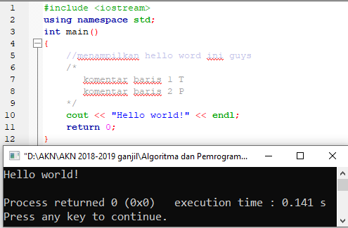
c) Komentar di Bahasa C++
// line comment
/* block comment */
Blok kode untuk memberikan keterangan tambahan.
Dalam source code, komentar diabaikan oleh compiler.

Slide 27
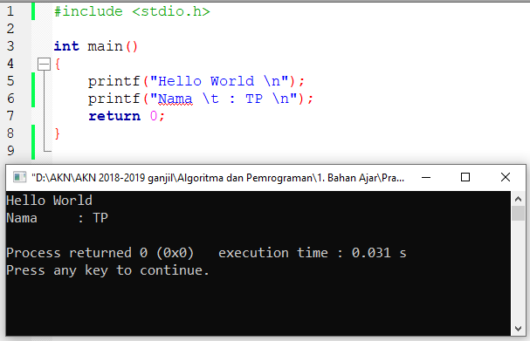
d. Contoh Coding di C++ (1)

Slide 28
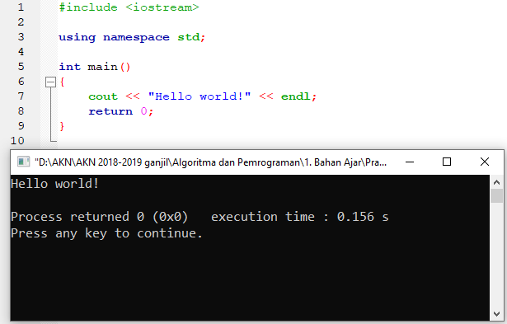
d. Contoh Coding di C++ (2)

Slide 29
Referensi (1)
Dawson, Michael. 2014. Beginning C++ Through Game Programming. USA-Course Technology, a part of Cengage Learning
Fachrurrozi, M. 20. Konsep dan Aplikasi Pemrograman Menggunakan Borland C++ Builder 6
Hendra. 2004. C, C++ Programming
Koening, Andrew and E. Moo, Barbara. 2000. Accelerated-C++. USA-Addison Wesley 387page
Koening, Andrew and E. Moo, Barbara. 2000. Accelerated-C++. USA-Addison Wesley 418page
Liberty, Jesse and Jones, Bradley. 2005. Teach Yourself C++ in 21 Days 5th Edition. USA-Sams Publishing
Meyers, Scott. 2014. Effective Modern C++_ 42 Specific Ways to Improve Your Use of C++11 and C++14. USA-O'Reilly Media
Munir, Rinaldi. 2010. Matematika Diskrit Ed 3. Penerbit Informatika Bandung
Munir, RInaldi. 2011. Algoritma dan Pemrograman dalam Bahasa Pascal dan C
Prata, Stephen. 2005. C++ Primer Plus 5th Edition. USA-Sams Publishing
Prata, Stephen. 2012. C++ Primer Plus 6th Edition. USA-Addison Welley
Randy Davis, Stephen. 2004. C++ For DUMMIES. Indiana,Canada-Wiley Publishing

Slide 30
Referensi (2)
Rao, Siddhartha. 2012. Sams teach yourself C++ in one hour a day 7th edition. Pearson Education
Sebesta, Robert. 2012. Concept of programming languages edisi 10th Addison Wesley Pub
Sethi, Ravi etc. 1986. Compiler Principles, Technique, and Tools. Pearson
Sethi, Ravi etc. 2007. Programing languages consepts and Construcst, addison Wesley 2nd, Publ.
SMK N 1 Cianjur. RPL PEMROGRAMAN DASAR
Stroustrup, Bjarne. 1997. The C++ Programming Language 3rd Edition. Addison-Wesley
Stroustrup, Bjarne. 2013. The C++ Programming Language 4th Edition. Addison-Wesley
Stroustrup, Bjarne. 2014. Programming Principles and Practice Using C++Second Edition. USA-Pearson –full
Stroustrup, Bjarne. 2014. Programming Principles and Practice Using C++Second Edition. USA-Pearson -sample chapter
Suprapto. 2008. Bahasa Pemrograman untuk SMK. Indonesia-DitPSMK
Wibisono, Samuel. 2008. Matematika Diskrit Edisi 2 . Graha Ilmu

